Slide 1
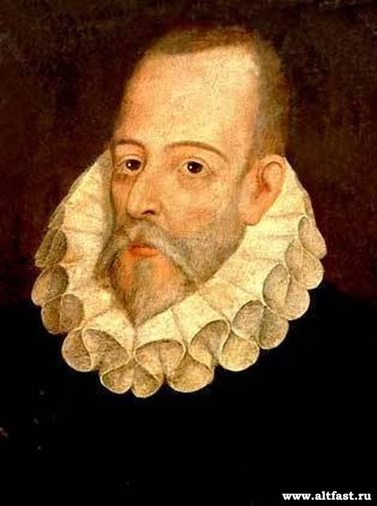
Тема: Мигель де Сервантес Сааведра. Жизнь и творчество. Роман «Дон Кихот»

Slide 2
Цель: прививать интерес к изучению мировой литературы, формировать культурные и эстетические качества личности, воспитывая внимательного, вдумчивого читателя; помочь учащимся понять, почему роман Сервантеса «Дон Кихот» - книга на все времена

Slide 3
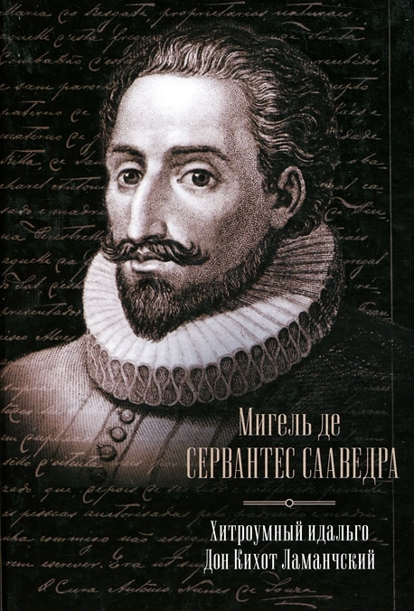
СЕРВАНТЕС СААВЕДРА МИГЕЛЬ
(29.06.1547-6.04.1616г.г.) испанский писатель

Slide 4
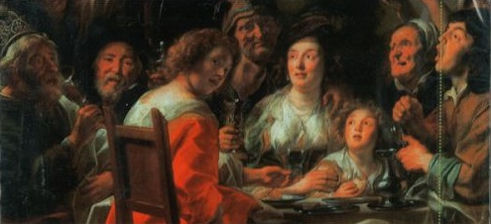
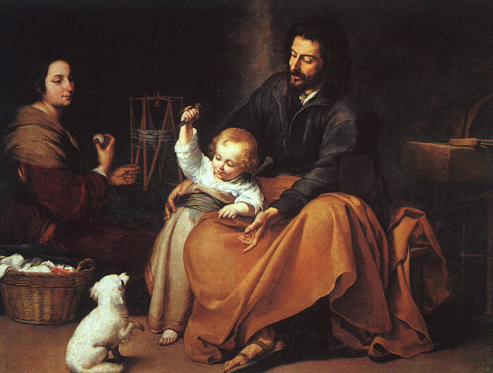
Семья
Отец, дон Родриго де Сервантес Сааведра, обедневший идальго, зарабатывающий на жизнь как вольнопрактикующий врач. Мать, донья Леонора из рода Кортинас, к тому времени разоренного. В семье было четверо детей: дочери Андреа и Мадалена, сыновья Мигель и Родриго

Slide 5
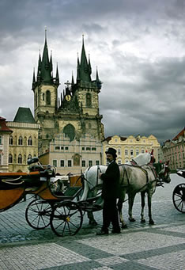
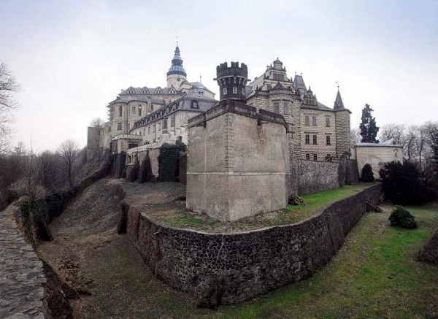
Учеба
В Вальядолиде с десяти лет Сервантес начал учиться. Вначале в коллегии иезуитов (1557-1561), затем, по переезде семьи в Мадрид, в городской школе, где ему посчастливилось стать учеником гуманиста Хуана Лопеса де Ойос. Школьное образование Сервантеса было начальным классическим. Он прекрасно освоил латинский язык, уже в школе писал на нем стихи.

Slide 6
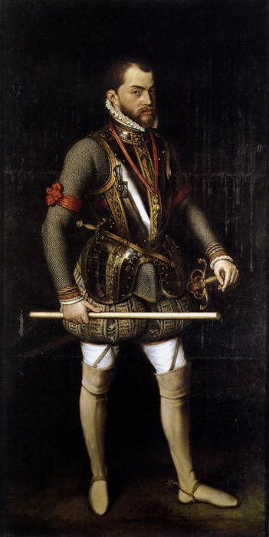
В 1570 г.он вступил в испанский полк Мигеля де Монкады, расквартированный в Италии, и нес службу на маленьком корабле «Маркеза».Участвовал в боях вместе с полком Лопе де Фигороа. Нес службу на острове Корфу, в Северной Африке, в разных городах Италии. 20 сентября 1575 г. с братом Родриго, служившим в той же армии, на борту суденышка «Солнце» отбыл на родину. Уже почти у берегов Франции их настиг шторм, слабое судно потеряло управление, было отброшено к югу и попало к пиратам. Братья де Сааведра оказались в плену.
Служба

Slide 7
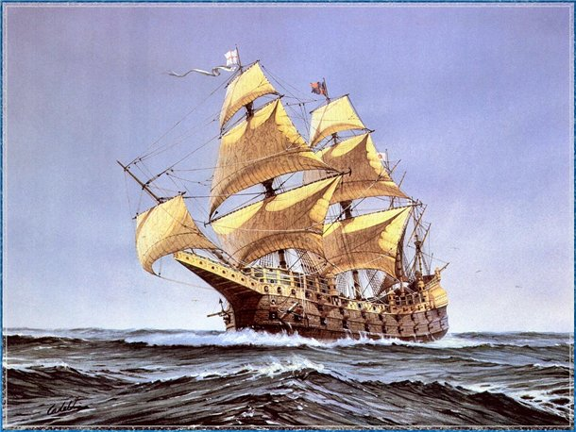
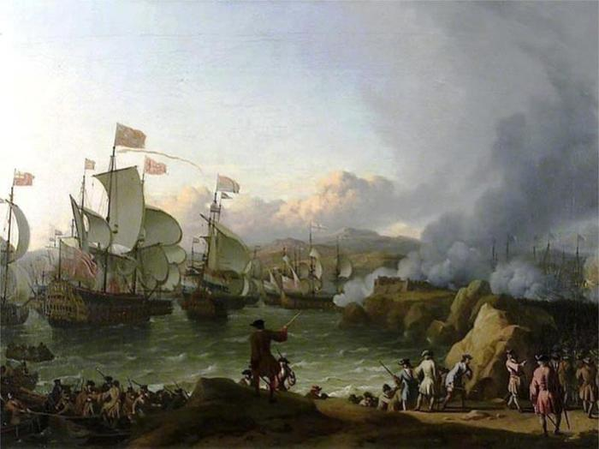
Пять лет плена, оказали сильное воздействие на писателя. Мужество, любовь к свободе, к родине, ненависть к предательству, рабству взращенные в нем еще в период службы в испанском флоте, теперь укрепились. Он чувствовал себя рыцарем своего времени и имел на это право. Алжирская тема прочно вошла в его творчество, как и тема самопожертвования и подвига. Армия и плен научили его также видеть мир снизу, понимать простого человека, суть его бытия.

Slide 8
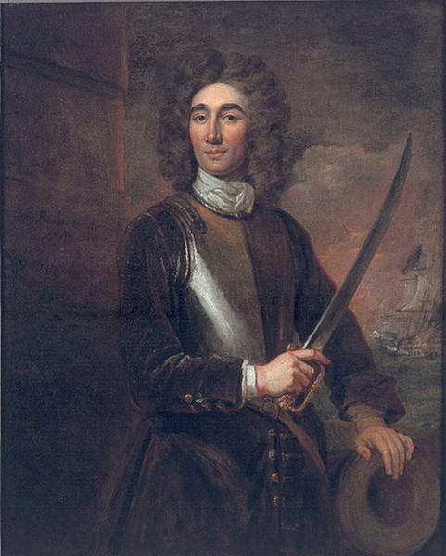
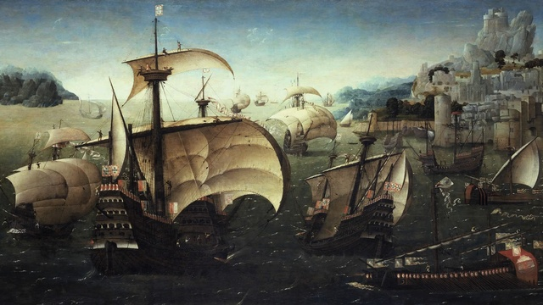
Сервантес вновь стал просить места на военной службе. В 1581 г. Испания воевала за присоединение Португалии и её колоний и готовилась к войне с Англией. Сервантес получил место военного курьера, некоторое время состоял при ставке герцога Альбы в Томаре.
Военный курьер

Slide 9
Первой, опубликованной в юности Сервантесом, была ода на смерть королевы. Он обратился к издателю Бласу де Роблес с предложением опубликовать его пьесу «Алжирские нравы». Оно было отклонено. Серьезного театра в Испании тогда еще не было. В 1585 г. пишет пасторальный роман «Галатея», отдавая дань модному жанру. «Галатея» не была закончена, и Сервантес всю жизнь мечтал написать ее продолжение. В 1580-1590-е г.г. он пишет и ставит в театрах свои драмы. Пьеса «Разрушение Нумансии»
Начало литературной деятельности

Slide 10
Роман
«Дон Кихот»

Slide 11
Первая часть «Дон Кихота» была завершена в Вальядолиде и вышла в свет в 1605 г. Величайшей заслугой писателя является привнесение в художественную прозу героя, способного создать в своем воображении целый мир, видеть его наяву и жить в нем. Вера в реальность воображаемого мира и делает героя дерзновенным, способным не разделять слово и дело.

Slide 12
«Восемь комедий и восемь интермедий новых, никогда ранее не представленных»
В 1615 г. вышел в свет сборник «Восемь комедий и восемь интермедий новых, никогда ранее не представленных». В него вошли произведения, создаваемые на протяжении пятнадцати последних лет и предназначенные для чтения.

Slide 13
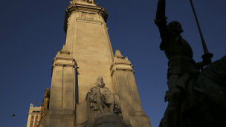
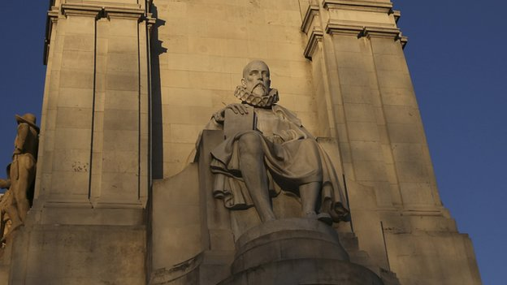
СМЕРТЬ МИГЕЛЬ ДЕ СЕРВАНТЕС СААВЕДРА
Сервантес умер 26 апреля 1616 г. в Мадриде и был погребен в монастыре на улице Кантарранас за счет благотворительных средств Братства.

Slide 14
Роман
«Дон Кихот»

Slide 15
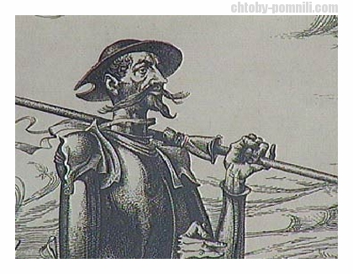
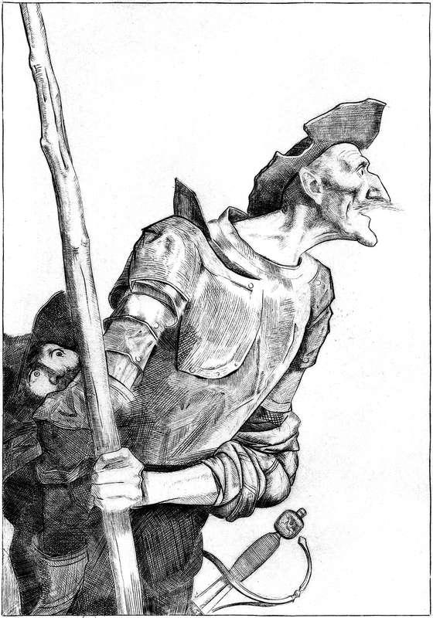
Герой романа «Дон Кихот»
Дон Кихот живет ради идеалов. Это рыцарские идеалы благородства, чести, мужества, о которых он прочитал в книгах. Дон Кихот становится странствующим рыцарем и на своем пути стремится защищать слабых и угнетенных, сражаться с врагом.

Slide 16
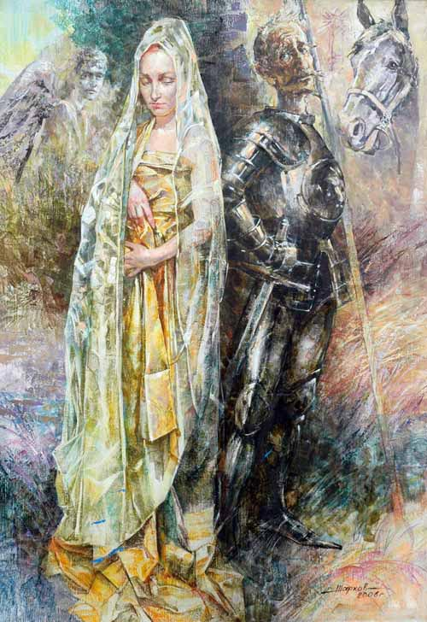
Проблематика «Дон Кихота» Сервантеса
Заключается в противоречии между рыцарскими идеалами Дон Кихота, и реальной действительностью, которая совсем не идеальна. Начитавшись рыцарских романов, главный герой седлает коня и отправляется на борьбу со злом.
Воображение Дон Кихота делает из клячи - боевого скакуна Росинанта, из сельской девушки - прекрасную благородную даму Дульсинею, которой он посвящает свои рыцарские "подвиги"

Slide 17
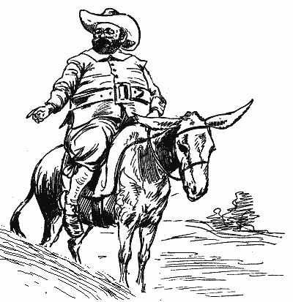
Санчо Панса
Символично, что для восприятия мыслителей и подвигов Дон Кихота более других открыто сердце Санчо Пансы, носителя истинно народного понимания правды жизни. Земледелец Санчо Панса становится оруженосцем рыцаря.

Slide 18
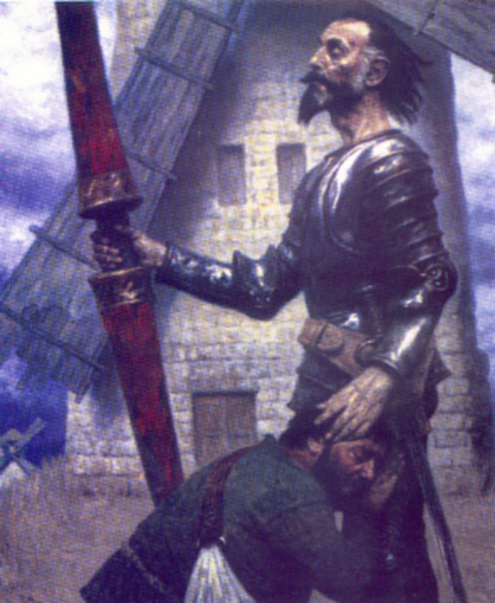
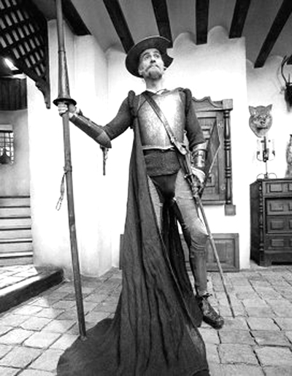
Рыцарская иллюзия Дон Кихота
Он представляет, что дама его сердца живет во дворце, потому что только так полагается прекрасным дамам. Дон Кихот верит в правдивость рыцарских романов, ему и в голову не придет, что они - вымысел.

Slide 19
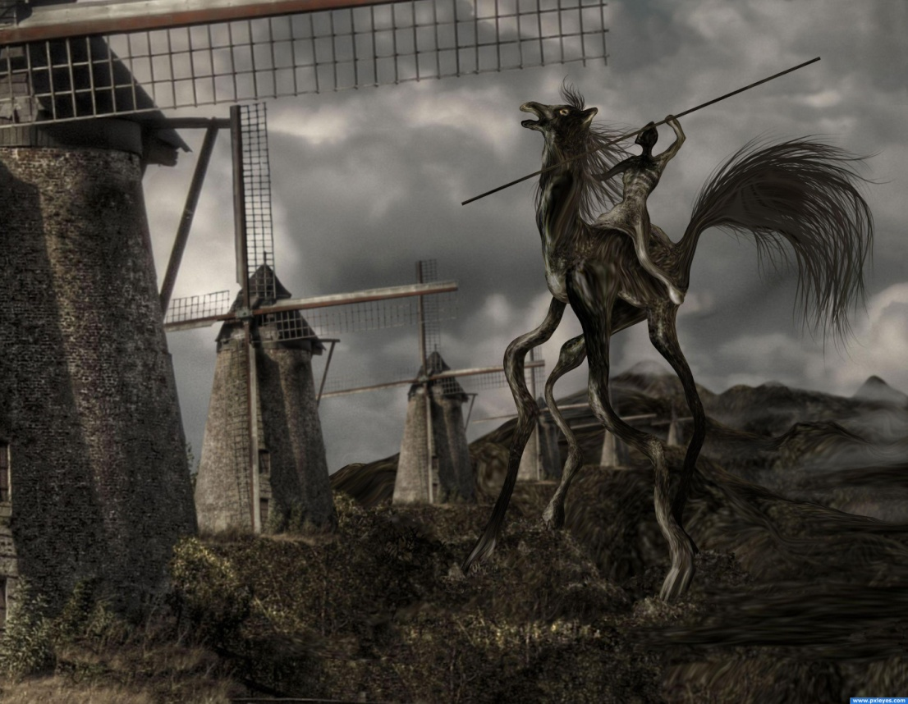
«Воевать с мельницами»
Читатель видит, что реальность не похожа на красивую сказку рыцаря, а сам старик – увы, совсем не могучий герой.
Но с первых же шагов Дон Кихоту и его верному оруженосцу Санчо Пансе приходится сталкиваться с суровым материальным миром.
Единственное место, где якобы возрождается идеальный мир рыцарства, это герцогский замок. Но его жители просто излишне увлеклись розыгрышами, мистификациями и шутками.

Slide 20
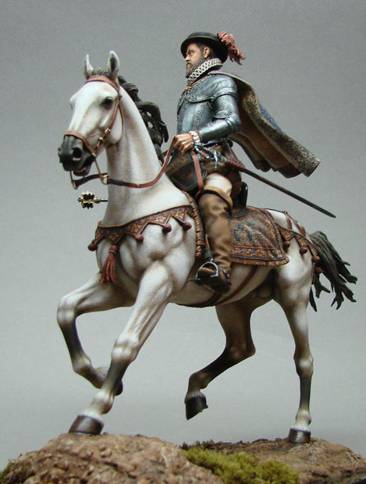
Конфликт между идеалом и действительностью в романе «Дон Кихот»
Состоит в том, что попытки главного героя творить добро, устанавливать справедливость, безуспешны. Этот романтик «один в поле не воин». Одинокий странствующий рыцарь Дон Кихот, даже имея самые лучшие намерения, даже не сидя без дела и стараясь делать добрые поступки, ничего не может изменить к лучшему в окружающем мире.

Slide 21
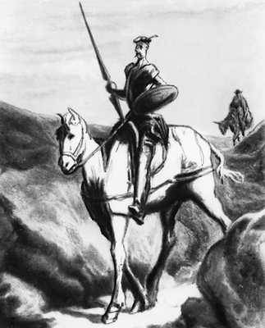
Значение образа Дон Кихота
Дон Кихот - пародия на рыцаря, а роман Сервантеса является остроумной и меткой пародией на рыцарские романы. Герой часто смешон, читателю жаль его. Образ Дон Кихота - это «вечный» образ. В нем отражено бескорыстное стремление защищать добро и справедливость, исповедовать благородные, высокие идеалы - так называемое "донкихотство". Ради своих идеалов герой проявляет большую отвагу, он способен пожертвовать собой. Это вызывает настоящее уважение.

Slide 22
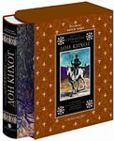
Писатель ушел, но странствия «Дон Кихота» по земле продолжаются…

Slide 23
Интернет- ресурс
http://vision7.ru/publ/iskusstvo/chris_riddell_illjustracii_k_romanu_quot_don_kikhot_quot/12-1-0-3493
http://art-club.su/content/view/1234/1237

